Slide 1
Mix Marketing
Quentin Millardet

Slide 2
Sommaire
Présentation du Loria
Généralités
Domaine de Recherche
Structure interne
Les start-up
Présentation d’Apple Music
Le produit
Le prix
Le prix par rapport à ses principaux concurrents
La politique de distribution

Slide 3

Le Loria

Slide 4



Le Loria
LORIA : Laboratoire Lorrain de Recherche en Information et ses Applications (UMR 7503)
Fondé en 1997, Réunion du CRIN et de l’INRIA
Laboratoire publique, dirigé par Jean Yves Marion
Rassemble CNRS, l’Université de Lorraine et Inria

Slide 5
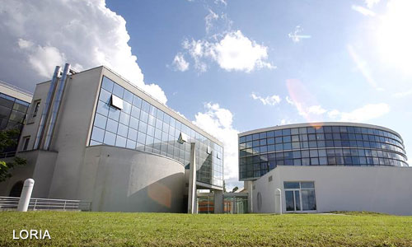
Domaine de recherche
Secteur Tertiaire
Mission : la recherche fondamentale et appliquée en sciences informatique
5 Départements :
Algorithmique, calcul, image et géométrie
Méthodes formelles
Réseaux, systèmes et services
Traitement automatique des langues et des connaissances
Systèmes complexes, intelligence artificielle et robotique

Slide 6
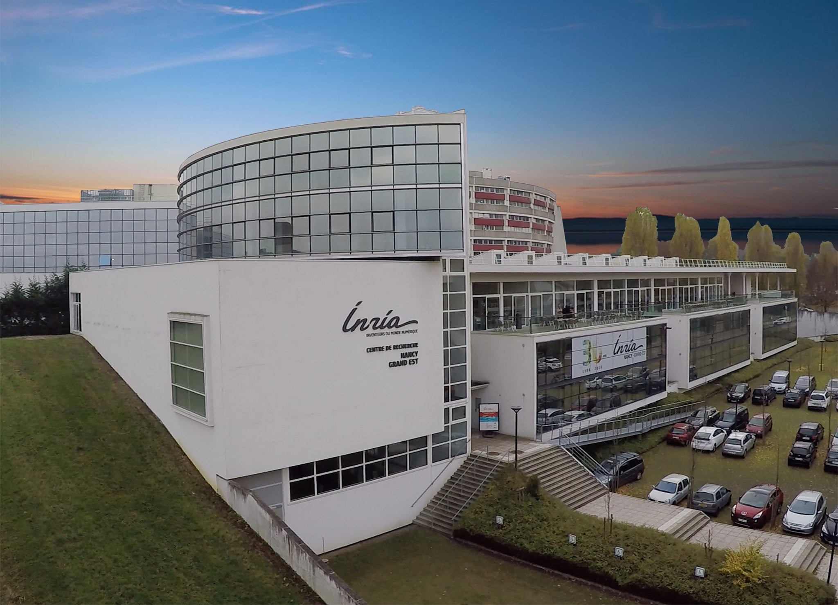
Structure interne
500 personnes réparties en :
30 équipes de recherches
Chercheurs (CNRS et Inria)
Enseignants-chercheurs (Université de Lorraine)
6 services Inria
2 services Loria
1 service commun aux trois entités
Objectif de l’UMR, vis-à-vis de ces employés :
Leur bien être

Slide 7



Start-up
Création de startup
14 startup crées
Utilisation des recherches du centre dans leur domaine
Quelques exemples :
Cyber-Detect
ALERION
Harmonic Pharma

Slide 8

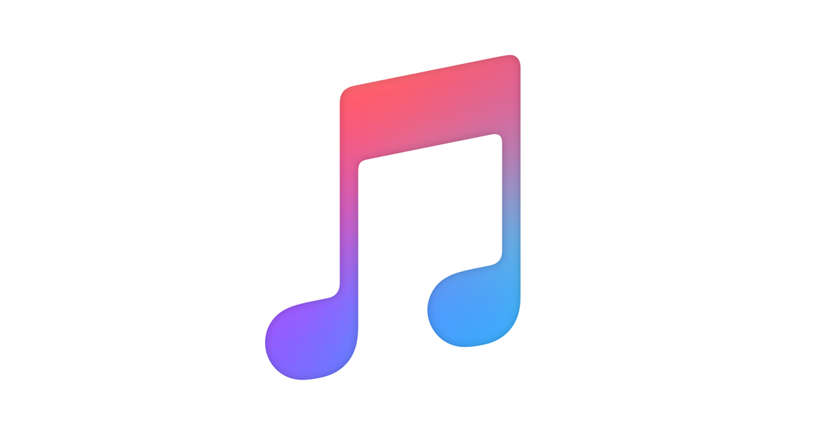
Apple Music

Slide 9
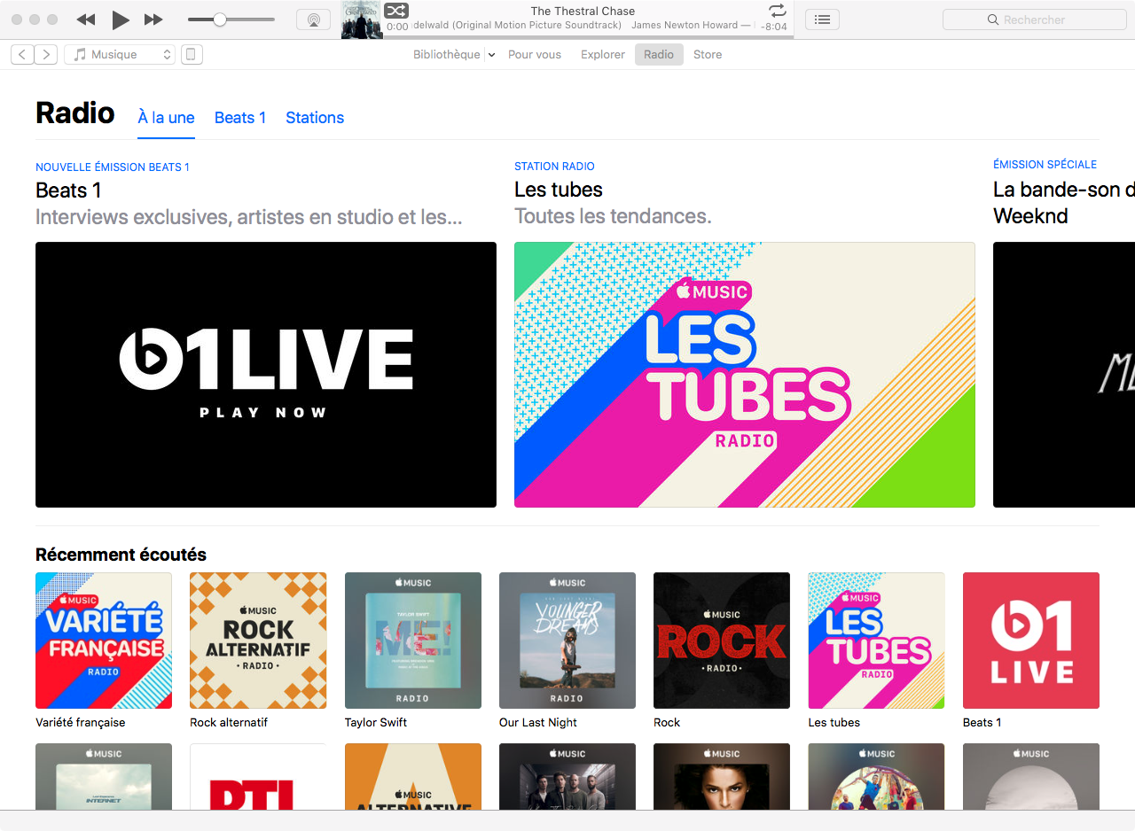
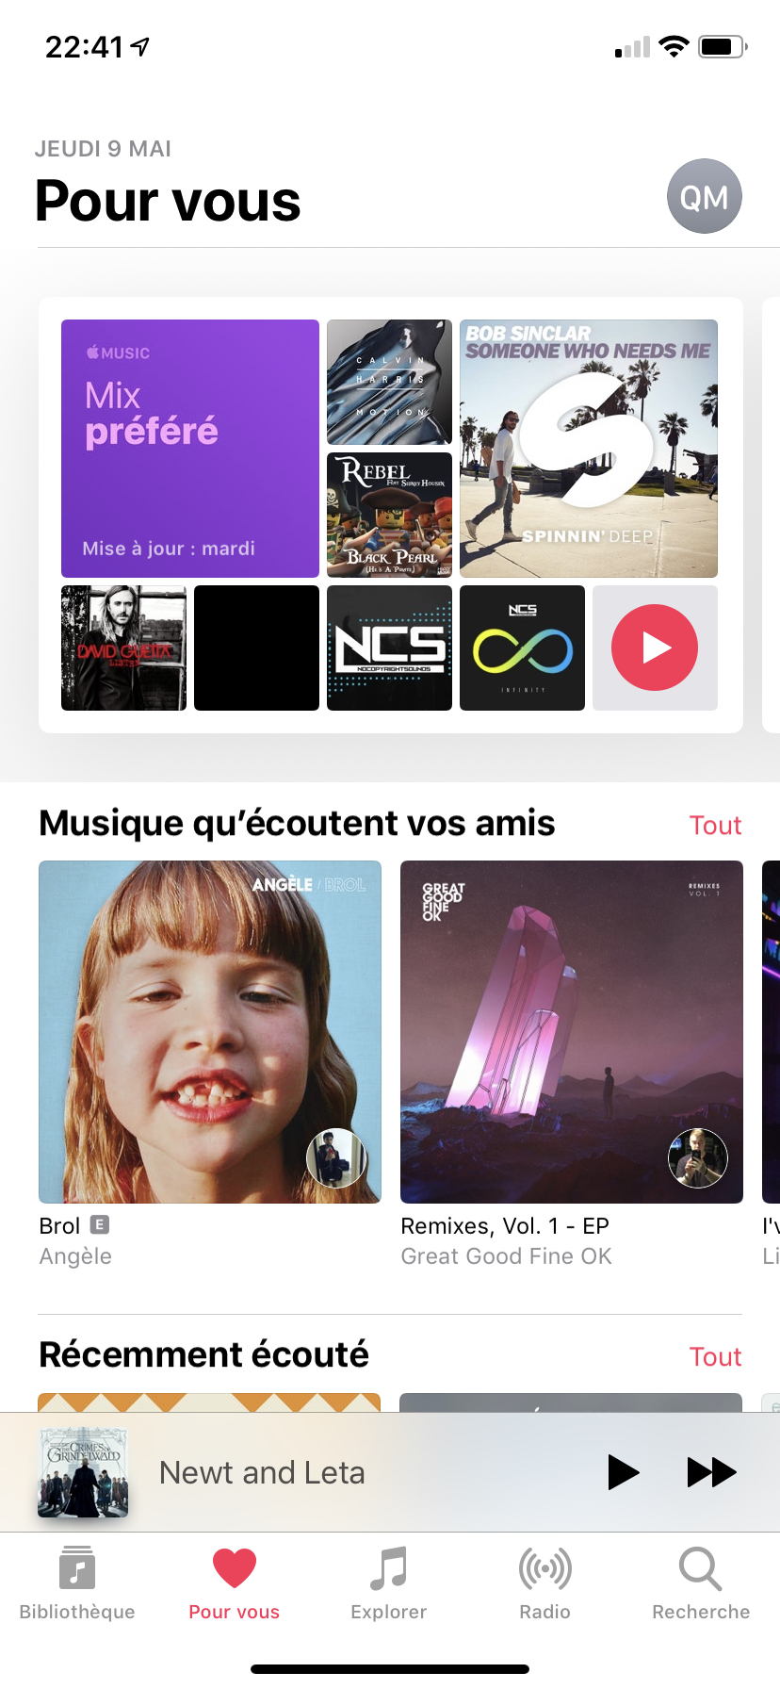
Présentation
Service d’écoute musical en ligne
Disponible sur
PC
MAC
iOS
Android
50 millions d’utilisateurs

Slide 10
Le produit
En phase de croissance / Début de maturité
Taux de croissance assez élevé et une part de marché importante :
Dans la matrice BCG, nous en sommes au moment d’investir
Source : https://9to5mac.com/2019/04/05/apple-music-spotify-paid-subscribers/

Slide 11
Le prix par rapport à ses principaux concurrents
 | Apple Music | Spotify | Deezer | Napster
Abonnement 1 personnes | 9,99 | 9,99 | 9,99 | 9,95
Abonnement Familiale | 14,99 | 14,99 | 14,99 | ø
Abonnement Étudiant | 4,99 | 4,99 | 4,99 | ø
Offre gratuite | Non | Oui | Oui | Non

Slide 12
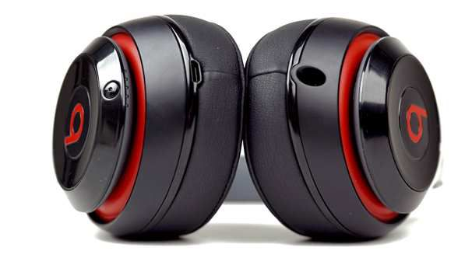
La promotion
La musique est rappelée dans :
Le logo
L’historique d’Apple avec l’iPods et l’iTunes Store
Une période d’essaie de 3 mois offerte
Des partenariats avec d’autres groupes où des mois d’abonnement sont offerts :
Beats
SNCF
Le Monde

Slide 13
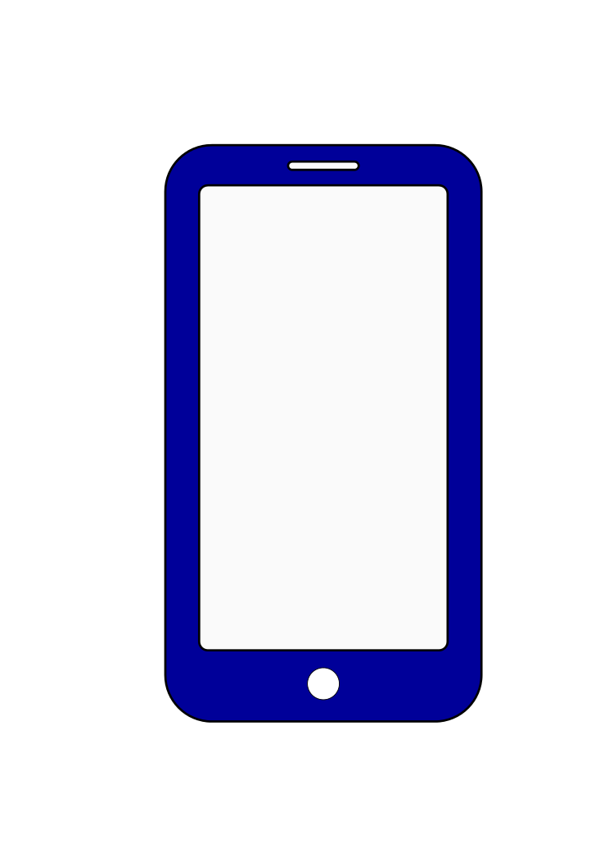
La politique de distribution
Vente du service en point de vente via des cartes iTunes
Vendu par l’intermédiaires des applications ordinateur ou smartphone
Service disponible directement après activation
Nécessite d’avoir un équipement spécifique :
Ordinateur
Smartphone
Objets connectées

Slide 14
Conclusion

